Slide 1
Test N°15
Attention : vous avez droit entre
15 et 25 secondes par calcul

Slide 2
Calcul n°1
$$−3 ×(−9−\left(−5\right))$$

Slide 3
Calcul n°2
(− 192) × (− 2,5) × 0,5 × 4

Slide 4
Calcul n°3
$$7−[−12+\left(5−4×3\right)]$$

Slide 5
Calcul n°4
Calculer 25 % de 96

Slide 6
Calcul n°5
Compléter ce tableau de proportionnalité
12 | 60
15

Slide 7
Calcul n°6
Compléter tableau de proportionnalité ?
12 | 6,4 | 5,6
15 |  | 7

Slide 8
Calcul n°7
$${(6−12)}^{2}$$

Slide 9
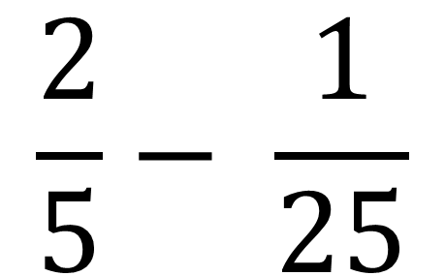
Calcul n°8
$$\frac{2}{5}− \frac{1}{25}$$

Slide 10

Calcul n°9
$$\frac{?}{15}= \frac{6}{5}$$

Slide 11
Calcul n°10
Les fractions suivantes sont-elles égales?
$\frac{36}{25}$et $\frac{6}{5}$

Slide 12
LE TEST EST TERMINE

